Slide 1
Chào mừng các con đến với tiết học hôm nay
Môn: Tiếng Việt

Slide 2
TIẾNG VIỆT
BÀI 43 : au - âu - êu

Slide 3
KHỞI ĐỘNG

Slide 4




Bài mới
Châu Anh
Bảo An
Huy Anh
Anh Thư
Minh Anh
Chí Thành
Quỳnh Anh
Đức Quang
Kim Anh
Minh Quân
Phan Bách
Mai Phương
Anh Huy
Tiến Đạt
Khánh Phương
Thùy Dương
Nam Phong
Thanh Dương
Yến Nhi
Ngọc Hân
Viên Nhi
Bảo Hân
Nam Nguyên
Thanh Hiệp
Khánh Ngọc
Đình Hiếu
Duy Minh
Minh Hoàng
Hữu Minh
Duy Hưng
Khánh Linh
Gia Huy
Gia Linh
An Khang
Duy Khánh
Đăng Khôi

Slide 5


thổi sáo
…….

Slide 6
kéo xe
…….

Slide 7
xào rau
…….

Slide 8
khéo tay
…….

Slide 9


Slide 10
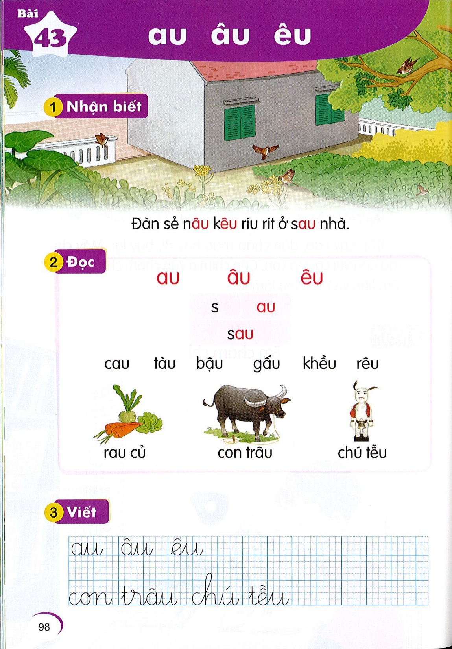
Đàn sẻ nâu kêu ríu rít ở sau nhà.
âu
êu
au

Slide 11


Slide 12
au
u
u
u
âu
êu
s
au
sau

Slide 13
cau tàu
au
bậu gấu
âu
khều rêu
êu
au
âu
êu

Slide 14
rau củ
con trâu
chú tễu

Slide 15
rau củ
con trâu
chú tễu

Slide 16
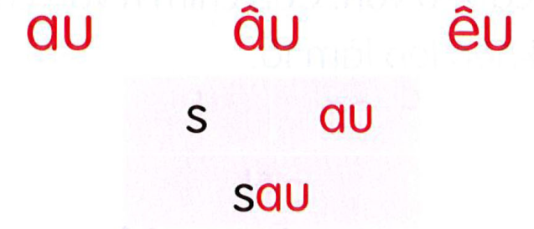
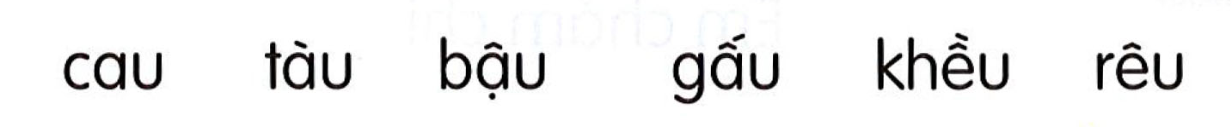




Slide 17
THƯ GIÃN

Slide 18


Slide 20


Slide 22


Slide 23


Slide 24
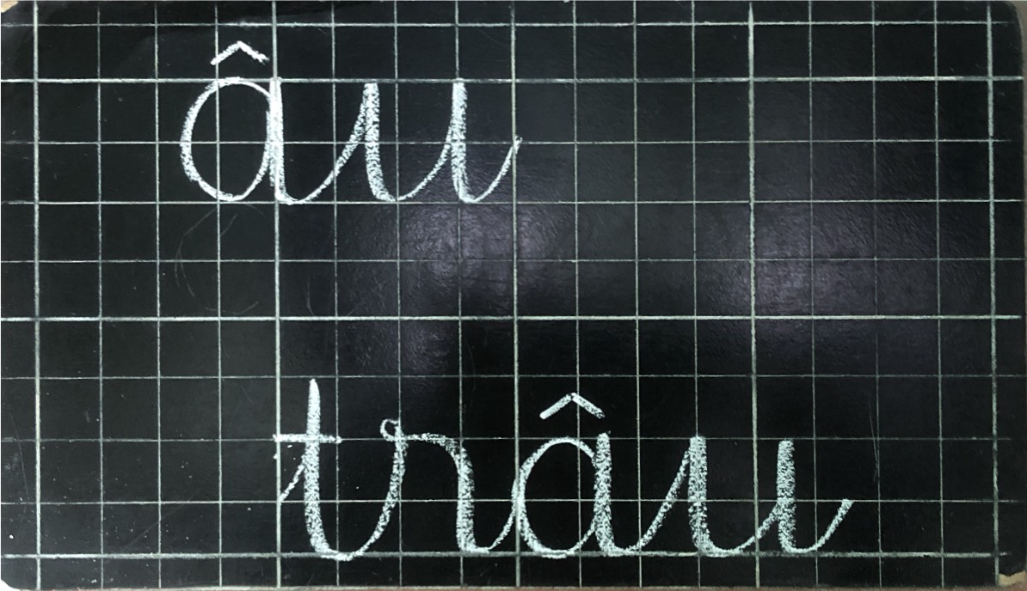

Slide 25
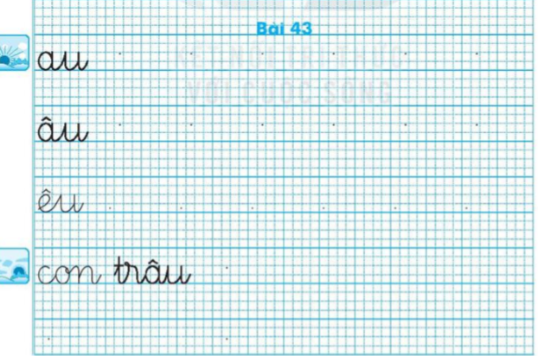


Slide 26
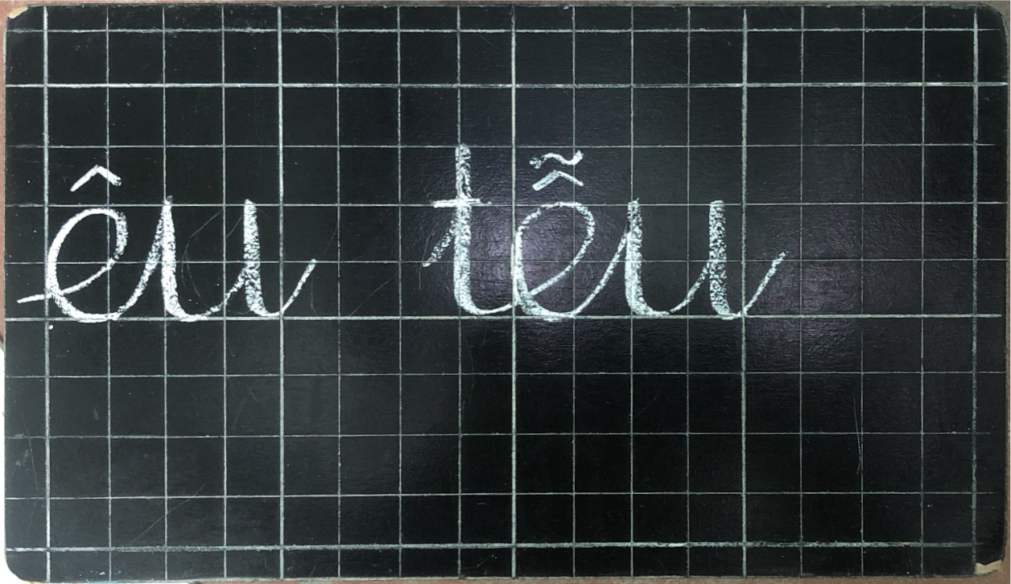

Slide 27
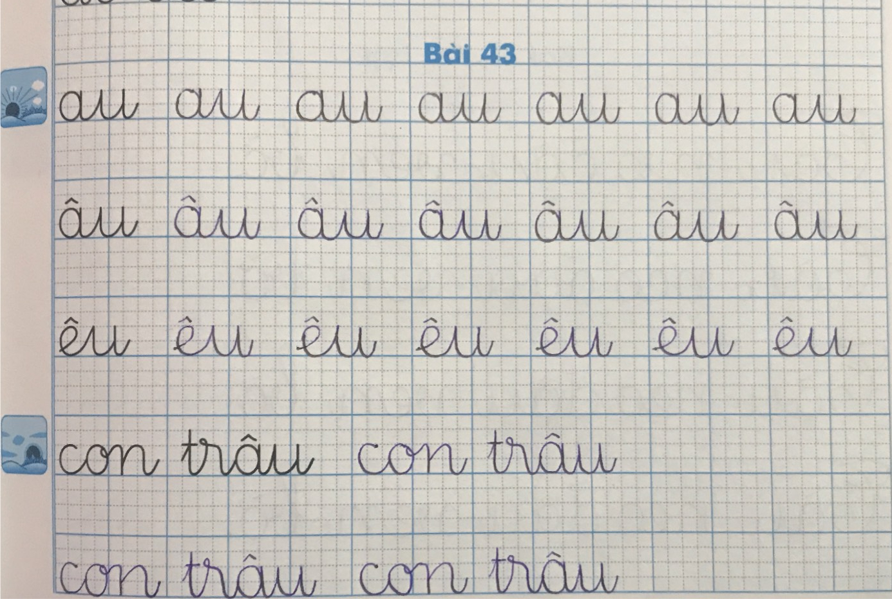
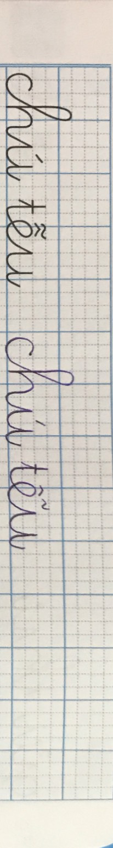

Slide 28
THƯ GIÃN

Slide 29


Slide 30
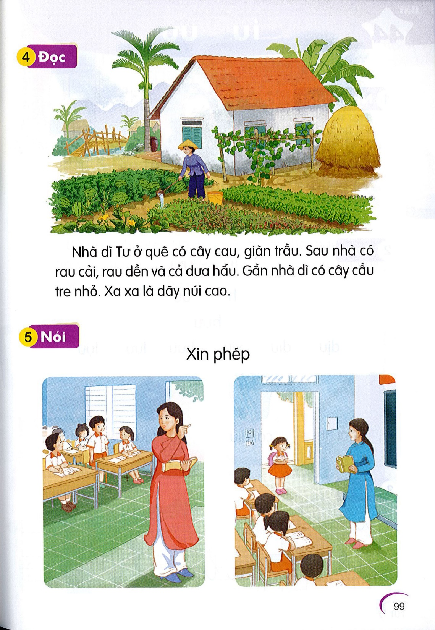
Nhà dì Tư ở quê có cây cau, giàn trầu. Sau nhà có rau cải, rau dền và cả dưa hấu. Gần nhà dì có cây cầu tre nhỏ. Xa xa là dãy núi nhỏ.
©
ao
eo
eo
eo

Slide 31
1
au
2
âu
Nhà dì Tư ở quê có cây cau, giàn trầu. Sau nhà có rau cải, rau dền và cả dưa hấu. Gần nhà dì có cây cầu tre nhỏ. Xa xa là dãy núi nhỏ.
au
au
âu
3
âu
4

Slide 34
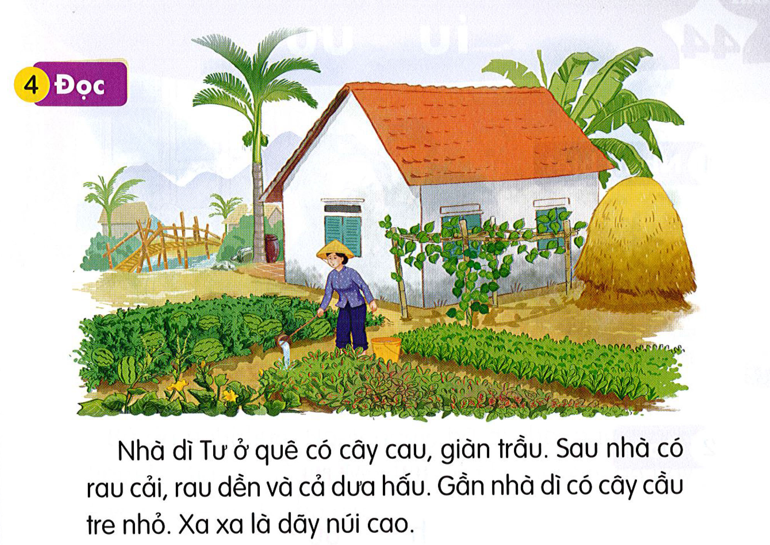

Slide 35


Slide 37

CỦNG CỐ
BÀI HỌC

